Slide 1
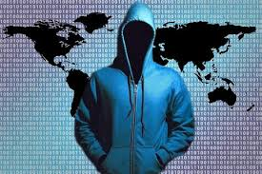
TALLER DE CIBERSEGURIDAD:
Alberto Ruiz Rodríguez

Slide 2
INDICE
Primera parte: Que es una vulnerabilidad, quienes son los que nos atacan y porque lo hacen.
Segunda parte: Como actúan los ciberdelincuentes.
Tercera parte: Como podemos protegernos.

Slide 3
Tercera parte:
Como podemos protegernos.

Slide 4
INDICE 1º Riegos a los que nos enfrentamos. 2º Como prevenir un ciberataque. 3º Como protegernos de los ataques por ingeniería social. 4º Estos sitios web de pueden ayudar. 4º Herramientas para protegernos: los antivirus. 5º Actualizar los sistemas operativos, navegadores, app, aplicaciones. 6º Herramientas de análisis del tráfico de red. 7º Sistemas operativos para realizar Hacking ético. 8º Encriptación. 9º El futuro, que podemos esperar.

Slide 5
¿Cuáles son los riesgos a los que me puedo enfrentar?
1. Buscar por internet, a través de redes sociales.
2. Llamadas haciéndose para por otras personas.
3. Buscando en la mesa del usuario en una oficina.
4. Poner contraseñas sin apenas seguridad.
5. Hablar en voz alta y decirle a otro usuario la contraseña. O tenerla en un posit a la vista
6. Poner la contraseña y no mirar si detrás hay alguien mirando.
7. No proteger la cámara web o el micrófono.
8. No cambiar la contraseña cada poco tiempo.

Slide 6
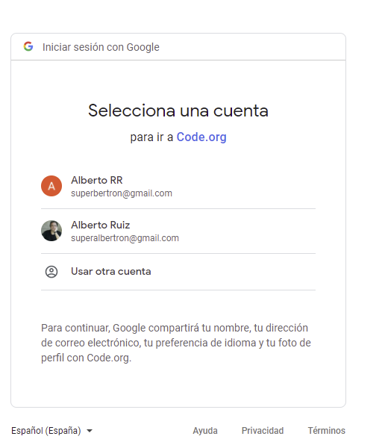
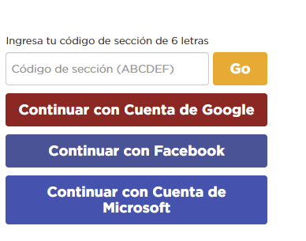
EL PROBLEMA DEL TOKEN ON AUTH
Podríamos definirlo como un conjunto de permisos que damos porque están almacenados en nuestro usuario y contraseña,
como ejemplo
Cuando ingresamos en una web y no queremos definir nuestro usuario con el correo y una clave y optamos
por las opciones que vemos abajo

Slide 7

Cuidado
Debemos asegurarnos de que la web sea lícita, aunque el consejo es que demos de alta un correo y no usemos las opciones de Token porque le estamos dando acceso a información de nuestros contactos, etc.
Hay Phishing tan efectivo que cuando le damos el token, de manera lícita pues la web que nos aparece es por ejemplo de Hotmail, después nos redirige a una web ilícita donde previamente nos ha robado nuestro Token, y pueden entrar de manera anónima a nuestro correo electrónico.

Slide 8
Como protegernos ante ataques de ingeniería social - Nunca compartas tus contraseñas con nadie. Asegúrate de utilizar contraseñas seguras que contengan una combinación de letras, números y símbolos. También puedes utilizar un administrador de contraseñas para generar y almacenar contraseñas seguras. - No reveles información personal o confidencial: No reveles información personal o confidencial, como tu número de seguro social o información bancaria, a menos que estés seguro de la identidad de la persona o entidad que te lo solicita. Verifica la identidad del remitente: Si recibes un correo electrónico o una llamada telefónica que solicita información personal o financiera, verifica la identidad del remitente. No hagas clic en enlaces sospechosos o descargues archivos adjuntos desconocidos. Capacita a tus empleados: Si eres dueño de una empresa, capacita a tus empleados en técnicas de seguridad y educación en ciberseguridad para que estén preparados para detectar y prevenir ataques por ingeniería social.

Slide 9

¡¡¡¡¡Los incidentes de CIBERSEGURIDAD, deben denunciarse!!!!
Identifica el tipo de incidente: Identifica el tipo de incidente de ciberseguridad que has sufrido, como un ataque de phishing, un robo de identidad o un ataque de malware.
Toma medidas inmediatas: Toma medidas inmediatas para limitar el impacto del incidente. Por ejemplo, si crees que tu cuenta ha sido comprometida, cambia todas tus contraseñas y cierra la sesión en todos los dispositivos.
Recopila evidencia: Recopila toda la evidencia relevante, como correos electrónicos de phishing, capturas de pantalla, registros de actividad y cualquier otro tipo de información que pueda ayudar a las autoridades a investigar el incidente.
Contacta con las autoridades: Contacta con las autoridades pertinentes, como la policía local, la Guardia Civil o la Agencia Española de Protección de Datos (AEPD), y presenta tu denuncia. Puedes presentar la denuncia en línea o en persona en una comisaría o en la sede de la AEPD.
Proporciona toda la información relevante: Proporciona toda la información relevante sobre el incidente, incluyendo detalles sobre el tipo de ataque, la fecha y la hora, la naturaleza de la información comprometida y cualquier otra información que pueda ayudar a las autoridades a investigar el incidente.
Sigue el progreso de la denuncia: Sigue el progreso de la denuncia y colabora con las autoridades en todo lo posible. Es posible que te pidan más información o que necesiten que les proporciones acceso a tus dispositivos o cuentas para investigar el incidente.

Slide 10
Pasos para prevenir un ciberataque
Proteger los equipos. Cualquier dispositivo electrónico que se tenga en casa o la oficina debe estar completamente actualizado. ...
Contraseñas fuertes. ...
Utilizar protocolos de seguridad. ...
Comprobar la autenticidad de enlaces y perfiles. ...
Evitar dar datos personales. ...
No descargar contenido pirata. ...
Realizar una copia de seguridad.
Comprobar que las fuentes de los correos son fidedignas.
Nunca compartas tus claves de acceso.
Activa la verificación en dos pasos.
Instalar y mantener actualizado tu antivirus.

Slide 11
Pasos para prevenir un ciberataque
No aceptes a desconocidos en redes socviales ni en otros medios.
Comparte información y archivos solo con gente y por canales de confianza.
No uses redes publicas para información importante
Uso únicamente de herramientas reconocidas por la empresa.
Control de la seguridad perimetral.
Establecer firewall para evitar la propagación.
Cifrado de dispositivos.
Gestión de accesos e identidades.
Usar certificados digitales.
Configurar la seguridad en los navegadores.

Slide 12
Web importantes
INCIBE | INSTITUTO NACIONAL DE CIBERSEGURIDAD
www.osi.es OFICINA DE SEGURIDAD DEL INTERNAUTA
CCN-CERT (cni.es) CENTRO CRIPTOGRAFICO NACIONAL
CVE - Common Vulnerabilities and Exposures (CVE) (mitre.org) VULNERABILIDADES

Slide 13
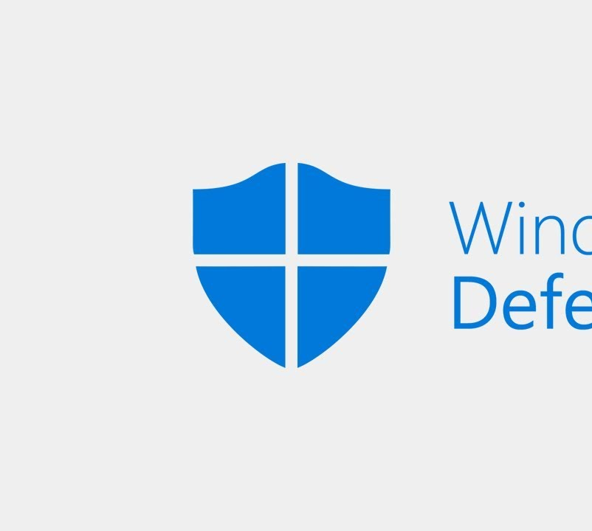
Antivirus Un antivirus es un programa diseñado para detectar, prevenir y eliminar software malicioso o virus informáticos. Los virus informáticos son programas diseñados para dañar, interferir o tomar el control de un sistema informático sin el consentimiento del usuario. Existen diferentes tipos de antivirus, entre ellos: Antivirus basados en firma: estos antivirus comparan el software malicioso conocido con los archivos en el sistema. Si se detecta un virus, el antivirus lo elimina o lo pone en cuarentena. Antivirus basados en comportamiento: estos antivirus monitorean el comportamiento del software y detectan actividades sospechosas, como la creación de archivos o la modificación del registro de Windows.

Slide 14
Antivirus: opciones
Protección en tiempo real: esta opción permite al antivirus detectar y bloquear cualquier amenaza en tiempo real mientras se navega por Internet o se usa el ordenador.
Escaneo programado: esta opción permite al usuario programar el antivirus para que realice escaneos automáticos en un horario predefinido, lo que ayuda a mantener el sistema protegido sin necesidad de realizar un análisis manual.
Análisis completo del sistema: esta opción permite al usuario realizar un análisis completo del sistema para detectar cualquier amenaza existente en el ordenador.
Protección de correo electrónico: esta opción permite al antivirus proteger la bandeja de entrada de correo electrónico del usuario, detectando y bloqueando mensajes de correo electrónico maliciosos.
Protección de la navegación: esta opción permite al antivirus bloquear sitios web maliciosos y proteger contra phishing y otros tipos de ataques en línea.
Protección de dispositivos móviles: algunos antivirus también ofrecen protección para dispositivos móviles, como smartphones y tablets, protegiendo contra aplicaciones maliciosas y otras amenazas.
Firewall: algunos antivirus incluyen un firewall integrado para proteger contra ataques de red y otras amenazas.

Slide 15
Que es un FIREWALL
Un firewall (o cortafuegos) es un componente de seguridad de red que se utiliza para controlar y filtrar el tráfico de red que entra y sale de una red informática. El firewall actúa como una barrera entre la red interna y externa, permitiendo únicamente el tráfico autorizado y bloqueando cualquier tráfico no autorizado.
El firewall puede estar integrado en un dispositivo de red, como un router, o puede ser un software que se ejecuta en un servidor o en un dispositivo de usuario final. El firewall utiliza una serie de reglas y políticas para determinar qué tráfico se permite y qué tráfico se bloquea.

Slide 16


Entre los antivirus más destacados se encuentran: Norton Antivirus: es un antivirus de pago que ofrece protección en tiempo real, detección de malware avanzado y una amplia gama de funciones de seguridad. Kaspersky Antivirus: es otro antivirus de pago que ofrece una excelente protección contra virus, spyware, malware y otras amenazas en línea. Windows Defender: es el antivirus incorporado en Windows 10. Ofrece protección en tiempo real y se actualiza automáticamente.
MEJORES ANTIVIRUS - 2023 (top10antivirussoft.com)

Slide 17

Aunque Windows Defender es una opción sólida para la protección antivirus, es importante tener en cuenta que puede no ser suficiente para proteger contra todas las amenazas en línea. Por lo tanto, se recomienda complementar la protección con otro software de seguridad de terceros para obtener una protección más completa.
Windows Defender
Protección en tiempo real: Windows Defender monitorea continuamente el sistema en busca de amenazas en tiempo real, detectando y eliminando cualquier malware o virus que se encuentre.
Escaneo programado: Windows Defender permite al usuario programar escaneos automáticos en un horario predefinido, lo que ayuda a mantener el sistema protegido sin necesidad de realizar un análisis manual.
Análisis completo del sistema: Windows Defender permite al usuario realizar un análisis completo del sistema para detectar cualquier amenaza existente en el ordenador.
Protección de correo electrónico y navegación: Windows Defender protege contra phishing y otros tipos de ataques en línea, y también puede escanear correos electrónicos en busca de archivos maliciosos.
Protección de dispositivos externos: Windows Defender puede escanear dispositivos externos, como unidades USB, para detectar y eliminar amenazas.
Control de aplicaciones y navegación: Windows Defender también puede controlar y bloquear aplicaciones y sitios web específicos que puedan representar una amenaza para el sistema.
Firewall de Windows: además de la protección antivirus, Windows Defender también incluye el Firewall de Windows, que ayuda a proteger contra ataques de red y otras amenazas.
Notes:
Enseñar un poco Windows defender y el firewall de windows

Slide 18

Desmontando mitos
En un dispositivo móvil no es necesario un antivirus
Sí, es recomendable tener un antivirus instalado en tu smartphone, especialmente si usas tu dispositivo
para realizar transacciones bancarias, compras en línea, acceder a correos electrónicos y otras actividades
que puedan involucrar información sensible.
Norton Mobile Security: Este antivirus ofrece protección contra virus, malware, spyware y phishing, además de herramientas antirrobo y bloqueo de llamadas y mensajes de texto no deseados.
Bitdefender Mobile Security: Esta aplicación proporciona protección en tiempo real contra virus y malware, así como funciones adicionales como protección de la privacidad y antirrobo.
Kaspersky Mobile Antivirus: Este antivirus ofrece protección contra virus, malware y spyware, además de protección de la privacidad y herramientas antirrobo.

Slide 19
Gestores de contraseñas seguras
Cifrado de extremo a extremo: Un buen gestor de contraseñas debe tener cifrado de extremo a extremo para proteger tus contraseñas. Esto significa que tus contraseñas se cifran en tu dispositivo antes de ser enviadas a los servidores del gestor de contraseñas. De esta manera, sólo tú tienes acceso a tus contraseñas.
Autenticación de dos factores: Un buen gestor de contraseñas debe tener autenticación de dos factores para proteger tus datos. Esto significa que además de tu contraseña principal, también necesitarás introducir un código de seguridad adicional para acceder a tus contraseñas.
Generación de contraseñas fuertes: Un buen gestor de contraseñas debe ser capaz de generar contraseñas fuertes y únicas para cada cuenta que tengas. Estas contraseñas deben ser largas, complejas y difíciles de adivinar.
Sincronización multiplataforma: Un buen gestor de contraseñas debe ser capaz de sincronizarse en diferentes plataformas y dispositivos. Esto significa que puedes acceder a tus contraseñas desde cualquier dispositivo con conexión a Internet.
Copia de seguridad y restauración: Un buen gestor de contraseñas debe tener un sistema de copia de seguridad y restauración para evitar la pérdida de tus contraseñas en caso de un fallo técnico.
Auditoría de seguridad: Un buen gestor de contraseñas debe tener auditoría de seguridad, lo que significa que se realizan regularmente pruebas de seguridad para garantizar que tu información se mantenga segura.
Algunos ejemplos de gestores de contraseñas seguros son LastPass, Dashlane, 1Password y KeePass. Es importante investigar y elegir una herramienta que se adapte a tus necesidades y que tenga características de seguridad sólidas.

Slide 20

Configuración de autenticación en dos pasos: Gmail 1º Inicia sesión en tu cuenta de Gmail. 2º Haz clic en el icono de tu cuenta (en la esquina superior derecha) y selecciona "Cuenta de Google". 3º En la página de "Inicio de sesión y seguridad", desplázate hacia abajo y busca la sección "Verificación en dos pasos". 4º Haz clic en "Configuración" y sigue las instrucciones en pantalla para configurar la autenticación de dos pasos. 5º Elige el método de verificación que prefieras. Puedes recibir un mensaje de texto con un código, usar una aplicación de autenticación, o utilizar una llave de seguridad física.

Slide 21

Herramientas para analizar vulnerabilidades
Nessus: Nessus es una herramienta de escaneo de vulnerabilidades muy popular y ampliamente utilizada en
OpenVAS: OpenVAS es una herramienta de escaneo de vulnerabilidades de código abierto que es capaz de realizar pruebas en una amplia variedad de sistemas y aplicaciones, incluyendo sistemas operativos, aplicaciones web y dispositivos de red.
Qualys: Qualys es una plataforma de seguridad en la nube que ofrece un conjunto de herramientas de seguridad, incluyendo un escáner de vulnerabilidades que puede detectar y priorizar vulnerabilidades en sistemas operativos, aplicaciones web y dispositivos de red.
Retina: Retina es una herramienta de escaneo de vulnerabilidades que es capaz de identificar vulnerabilidades en sistemas operativos, aplicaciones web y bases de datos. También ofrece la capacidad de generar informes detallados sobre las vulnerabilidades encontradas.

Slide 22

Wireshark
Wireshark es una herramienta de análisis de protocolos de red, que permite capturar y examinar
el tráfico de red en tiempo real. Wireshark se utiliza comúnmente para analizar problemas de red,
depurar problemas de conectividad, y para detectar y solucionar problemas de seguridad en la red.
Entre las características más importantes de Wireshark se incluyen:
Captura de tráfico en tiempo real: Wireshark es capaz de capturar y examinar el tráfico de red en tiempo real, lo que permite ver el flujo de datos en la red en tiempo real.
Análisis de protocolos: Wireshark puede analizar y decodificar diferentes protocolos de red, como TCP,
UDP, HTTP, FTP, SSH, DNS, entre otros. Esto permite identificar problemas de protocolo en la red.
Filtro y búsqueda de paquetes: Wireshark permite filtrar y buscar paquetes específicos en la captura de tráfico, lo que facilita la búsqueda de información específica en la red.
Análisis de seguridad: Wireshark puede ser utilizado para detectar y analizar amenazas de seguridad en la red, incluyendo el análisis de tráfico malicioso y la identificación de posibles vulnerabilidades en la red.

Slide 23
Instrucciones en Windows y Linux para monitorizar la red
En cmd en Windows podemos usar netstat, nos da información sobre las conexiones entrantes y salientes
En PowerShell, puedes utilizar el cmdlet "Get-NetTCPConnection" para mostrar información sobre las conexiones de red activas. Sigue estos pasos para hacerlo:
Abre PowerShell. Puedes buscar PowerShell en el menú de inicio o presionando la tecla de Windows + R y escribiendo "powershell" y luego presionando Enter.
Una vez en PowerShell, escribe "Get-NetTCPConnection" y presiona Enter. Esto mostrará una lista de conexiones de red activas en tu computadora, junto con información sobre el estado de la conexión, el puerto utilizado, la dirección IP remota y local, entre otros datos.
Si deseas ver las conexiones que están utilizando un puerto específico, escribe "Get-NetTCPConnection | Where-Object {$_.LocalPort -eq <numero de puerto>}" y presiona Enter. Esto mostrará una lista de conexiones que utilizan el número de puerto especificado.
En Linux, puedes utilizar el comando "netstat" para mostrar información sobre las conexiones de red activas. Sigue estos pasos para hacerlo:
Abre la terminal en Linux. Puedes hacerlo buscando "Terminal" en el menú de aplicaciones o utilizando el atajo de teclado Ctrl+Alt+T.
Una vez en la terminal, escribe "netstat" y presiona Enter. Esto mostrará una lista de conexiones de red activas en tu computadora, junto con información sobre el estado de la conexión, el puerto utilizado, la dirección IP remota y local, entre otros datos.
Si deseas ver solo las conexiones activas en un momento determinado, escribe "netstat -a" y presiona Enter. Esto mostrará una lista de conexiones activas y escuchando en todos los puertos.
Si deseas ver las conexiones que están utilizando un puerto específico, escribe "netstat -an | grep <numero de puerto>" y presiona Enter. Esto mostrará una lista de conexiones que utilizan el número de puerto especificado.

Slide 24
Que es el hacking ético
El hacking ético (también conocido como pentesting o testing de penetración) es una técnica utilizada por profesionales de seguridad informática para identificar y evaluar las vulnerabilidades en un sistema o red de computadoras de manera legal y ética.
Los hackers éticos utilizan técnicas similares a las de los hackers malintencionados, pero con la intención de descubrir y reportar las debilidades del sistema, en lugar de explotarlas con fines maliciosos. Esto se hace para ayudar a las organizaciones a protegerse contra futuros ataques, fortalecer su seguridad informática y garantizar la privacidad y protección de los datos de los usuarios.
El proceso de hacking ético generalmente implica la realización de pruebas de penetración controladas y supervisadas en las que se simulan ataques informáticos para identificar posibles vulnerabilidades en los sistemas. Una vez identificadas, las vulnerabilidades se informan a la organización, lo que les permite tomar medidas para remediar los problemas y mejorar su seguridad informática.
El hacking ético es una práctica legal y ética, siempre y cuando se realice con el consentimiento del propietario de la red o sistema que se está probando. Además, se espera que los hackers éticos respeten la privacidad y confidencialidad de los datos de la organización y que sigan las mejores prácticas de seguridad y ética profesional.

Slide 25
LOS HONEYPOTS
Un honeypot es un sistema informático diseñado para ser atacado o comprometido, con el fin de detectar, monitorear y analizar las tácticas y técnicas utilizadas por los atacantes. Un honeypot puede simular una variedad de sistemas y servicios, como servidores web, bases de datos y dispositivos de red.
Un honeypot se configura para parecer atractivo para los atacantes, con la intención de atraerlos y mantenerlos ocupados mientras se registran sus acciones y se analizan sus técnicas. Los honeypots también pueden utilizarse para engañar y desviar a los atacantes de los sistemas y recursos reales, reduciendo así el riesgo de daño real.
Existen diferentes tipos de honeypots, que se clasifican según su función y nivel de interacción con los atacantes.
Los honeypots de bajo interacción simulan sistemas y servicios a un nivel superficial.
los honeypots de alta interacción simulan sistemas y servicios a un nivel más profundo, lo que permite a los investigadores recopilar más información sobre las tácticas y técnicas utilizadas por los atacantes.
Los honeypots pueden ser una herramienta valiosa para los investigadores de seguridad y los equipos de respuesta a incidentes, ya que pueden proporcionar información valiosa sobre las amenazas y ayudar a mejorar la postura de seguridad de una organización al identificar y abordar las vulnerabilidades explotadas por los atacantes.

Slide 26


Sistemas operativos que se usan para hacking ético
No existe un sistema operativo específico para hacking ético, pero hay algunos sistemas operativos que se utilizan con frecuencia en este campo debido a su capacidad para realizar pruebas de penetración y evaluaciones de seguridad. A continuación, te menciono algunos de los sistemas operativos más comunes para hacking ético:
Kali Linux: Kali Linux es una distribución de Linux basada en Debian diseñada específicamente para realizar pruebas de penetración y evaluaciones de seguridad. Viene preinstalado con herramientas de hacking y pentesting, como Nmap, Metasploit Framework, Wireshark, entre otras.
Parrot Security OS: Parrot Security OS es otra distribución de Linux basada en Debian, que se centra en la seguridad y privacidad de la información. Viene preinstalado con una gran cantidad de herramientas de seguridad y hacking, como Metasploit, Nmap, Aircrack-ng, entre otros.
BackBox: BackBox es una distribución de Linux basada en Ubuntu que se centra en la seguridad de la información y el hacking ético. También viene preinstalado con una gran cantidad de herramientas de seguridad y hacking, como Metasploit, Nmap, Hydra, entre otros.
BlackArch: BlackArch es una distribución de Linux basada en Arch Linux, que se centra en la seguridad de la información y el hacking ético. Viene preinstalado con más de 2000 herramientas de seguridad y hacking.

Slide 27

Parrot
Parrot Security OS es una distribución de Linux basada en Debian, que se enfoca en la seguridad y privacidad de la información. Es un sistema operativo diseñado para realizar pruebas de penetración, evaluaciones de seguridad y análisis forense. Además, también se puede utilizar como un sistema operativo diario para realizar tareas cotidianas.
Metasploit Framework: una de las herramientas más populares para pruebas de penetración, que permite a los usuarios identificar y explotar vulnerabilidades en sistemas informáticos.
Nmap: una herramienta de exploración de redes que permite a los usuarios descubrir dispositivos conectados a una red y obtener información detallada sobre ellos.
Wireshark: una herramienta de análisis de tráfico de red que permite a los usuarios capturar y analizar el tráfico de red en tiempo real.
Aircrack-ng: una herramienta para pruebas de penetración inalámbrica que permite a los usuarios monitorear y analizar redes inalámbricas y recuperar contraseñas WEP y WPA.
John the Ripper: una herramienta de cracking de contraseñas que permite a los usuarios probar la fortaleza de las contraseñas y descifrarlas si es posible.
Hydra: una herramienta de ataque de fuerza bruta que permite a los usuarios probar la fortaleza de las contraseñas en servicios como FTP, SSH y Telnet.
Burp Suite: una herramienta de pruebas de seguridad web que permite a los usuarios probar la seguridad de las aplicaciones web y encontrar vulnerabilidades como inyecciones SQL y XSS.

Slide 28
Que es la encriptación
Hay varios sistemas de encriptación que se utilizan comúnmente, algunos de los más conocidos son:
AES (Advanced Encryption Standard): es uno de los algoritmos de encriptación más utilizados en todo el mundo. Fue adoptado por el gobierno de los Estados Unidos como el estándar de encriptación en 2002 y se utiliza para proteger datos sensibles en todo tipo de sistemas.
RSA: es un algoritmo de encriptación de clave pública que se utiliza para cifrar y descifrar mensajes. Se basa en el uso de dos claves diferentes: una clave pública que se comparte con otros usuarios para encriptar mensajes y una clave privada que se utiliza para descifrar los mensajes encriptados.
Blowfish: es un algoritmo de encriptación de clave simétrica que se utiliza ampliamente en sistemas operativos y software de seguridad. Fue diseñado por Bruce Schneier en 1993 y utiliza bloques de 64 bits para encriptar datos.
Twofish: es otro algoritmo de encriptación de clave simétrica que fue diseñado como una alternativa más segura al algoritmo Blowfish. Fue uno de los cinco finalistas en la competencia AES y es utilizado en varios sistemas de seguridad.
DES (Data Encryption Standard): es un algoritmo de encriptación de clave simétrica que fue desarrollado por IBM en la década de 1970 y utilizado por el gobierno de los Estados Unidos. Aunque es menos seguro que los estándares de encriptación modernos, aún se utiliza en algunos sistemas.

Slide 29
El futuro, que podemos esperar.
Algunas de las tendencias clave que se espera que moldeen el futuro de la ciberseguridad incluyen:
Inteligencia artificial y aprendizaje automático: se espera que estas tecnologías se utilicen cada vez más para identificar y mitigar amenazas de seguridad cibernética. La inteligencia artificial y el aprendizaje automático pueden ser utilizados para detectar patrones de tráfico inusual, identificar malware y analizar grandes conjuntos de datos para encontrar vulnerabilidades de seguridad.
Internet de las cosas (IoT): con el aumento del número de dispositivos conectados a internet, se espera que la seguridad de IoT se convierta en una preocupación cada vez mayor. Se necesitarán soluciones de seguridad que puedan proteger los dispositivos IoT de manera efectiva y prevenir el acceso no autorizado.
Ciberseguridad en la nube: se espera que el uso de servicios en la nube siga aumentando, lo que requerirá soluciones de seguridad que puedan proteger los datos almacenados en la nube y prevenir ataques a los servidores de la nube.
Amenazas avanzadas persistentes (APT): estas amenazas están diseñadas para eludir la detección y permanecer en un sistema durante un período prolongado. Se espera que la lucha contra estas amenazas se vuelva cada vez más sofisticada a medida que los atacantes busquen formas de eludir las soluciones de seguridad.
Regulación de ciberseguridad: se espera que los gobiernos y las organizaciones de todo el mundo adopten nuevas regulaciones para mejorar la ciberseguridad y proteger los datos. Las organizaciones también tendrán que cumplir con nuevas leyes y regulaciones, lo que requerirá una mayor inversión en ciberseguridad.

